Slide 1

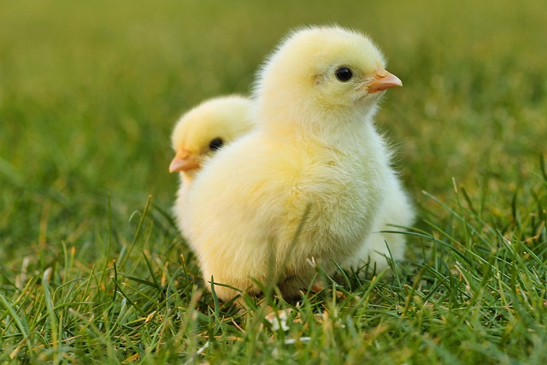
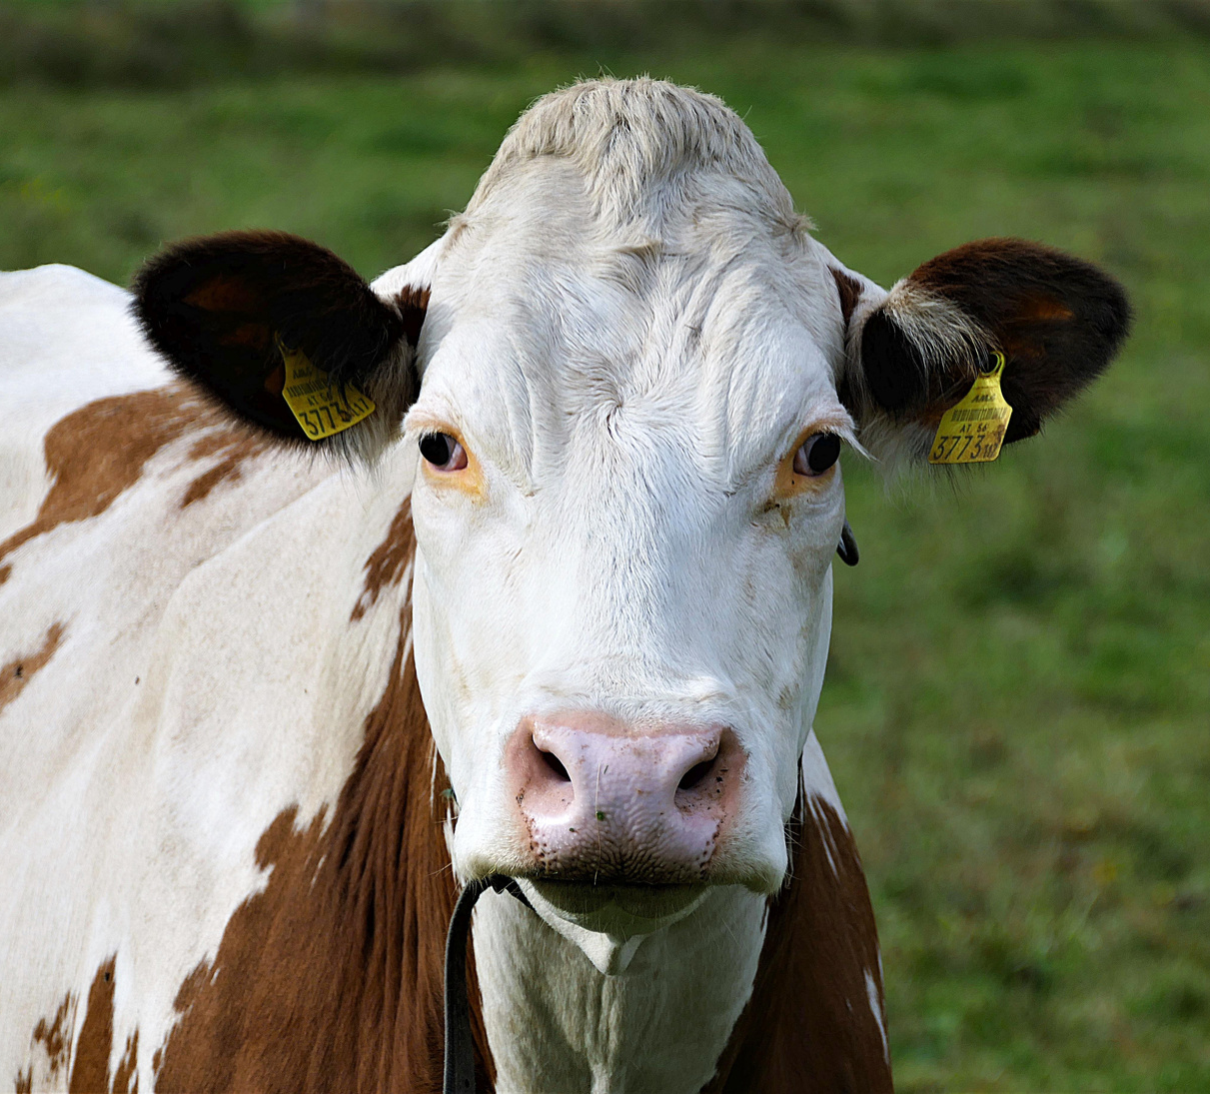

Home
Cover Page
Dự án 2
Tổ 3 - Lớp 7E

Slide 2
Dự án 2 : Kế hoạch nuôi dưỡng, chăm sóc vật nuôi trong gia đình
1. Giới thiệu
Giống vật nuôi : Gà
Phương thức chăn nuôi : Chăn nuôi gà thả vườn
Số lượng nuôi : 10 con ( 3 – 4 tháng )
Điều kiện sinh trưởng và phát triển : Nhiệt độ, độ ẩm, ánh sáng, không khí thông
thoáng, thức ăn, nước uống, vệ sinh chuồng trại,...

Slide 3
2. Chuẩn bị
Vật liệu xây dựng chuồng nuôi : Lưới, ván gỗ, tôn,...

Slide 4
2. Chuẩn bị
Vật liệu xây dựng chuồng nuôi : Lưới, ván gỗ, tôn,...
Dụng cụ nuôi dưỡng : máng ăn, máng uống, đèn chiếu sáng, công cụ vệ sinh,...

Slide 5
2. Chuẩn bị
Vật liệu xây dựng chuồng nuôi : Lưới, ván gỗ, tôn,...
Dụng cụ nuôi dưỡng : máng ăn, máng uống, đèn chiếu sáng, công cụ vệ sinh,...
Thức ăn : Lúa, ngô, cám hỗn hợp, thực ăn giàu tinh bột ( khoai lang, sắn, khoai tây,... )

Slide 6
2. Chuẩn bị
3. Chăm sóc và nuôi dưỡng
Vật liệu xây dựng chuồng nuôi : Lưới, ván gỗ, tôn,...
Dụng cụ nuôi dưỡng : máng ăn, máng uống, đèn chiếu sáng, công cụ vệ sinh,...
Thức ăn : Lúa, ngô, cám hỗn hợp, thực ăn giàu tinh bột ( khoai lang, sắn, khoai tây,... )

Slide 7
2. Chuẩn bị
3. Chăm sóc và nuôi dưỡng
Vật liệu xây dựng chuồng nuôi : Lưới, ván gỗ, tôn,...
Dụng cụ nuôi dưỡng : máng ăn, máng uống, đèn chiếu sáng, công cụ vệ sinh,...
Thức ăn : Lúa, ngô, cám hỗn hợp, thực ăn giàu tinh bột ( khoai lang, sắn, khoai tây,... )
* Để chăm sóc vật nuôi chúng ta cần :

Slide 8
2. Chuẩn bị
3. Chăm sóc và nuôi dưỡng
Vật liệu xây dựng chuồng nuôi : Lưới, ván gỗ, tôn,...
Dụng cụ nuôi dưỡng : máng ăn, máng uống, đèn chiếu sáng, công cụ vệ sinh,...
Thức ăn : Lúa, ngô, cám hỗn hợp, thực ăn giàu tinh bột ( khoai lang, sắn, khoai tây,... )
* Để chăm sóc vật nuôi chúng ta cần :
- Tiêm phòng vaccine định kì

Slide 9
2. Chuẩn bị
3. Chăm sóc và nuôi dưỡng
Vật liệu xây dựng chuồng nuôi : Lưới, ván gỗ, tôn,...
Dụng cụ nuôi dưỡng : máng ăn, máng uống, đèn chiếu sáng, công cụ vệ sinh,...
Thức ăn : Lúa, ngô, cám hỗn hợp, thực ăn giàu tinh bột ( khoai lang, sắn, khoai tây,... )
* Để chăm sóc vật nuôi chúng ta cần :
- Tiêm phòng vaccine định kì
- Tiêm phòng bệnh ( thương hàn, E.coli,... )

Slide 10
2. Chuẩn bị
3. Chăm sóc và nuôi dưỡng
Vật liệu xây dựng chuồng nuôi : Lưới, ván gỗ, tôn,...
Dụng cụ nuôi dưỡng : máng ăn, máng uống, đèn chiếu sáng, công cụ vệ sinh,...
Thức ăn : Lúa, ngô, cám hỗn hợp, thực ăn giàu tinh bột ( khoai lang, sắn, khoai tây,... )
* Để chăm sóc vật nuôi chúng ta cần :
- Tiêm phòng vaccine định kì
- Tiêm phòng bệnh ( thương hàn, E.coli,... )
- Tiêu khử độc trước khi nuôi úm gà

Slide 11
2. Chuẩn bị
3. Chăm sóc và nuôi dưỡng
Vật liệu xây dựng chuồng nuôi : Lưới, ván gỗ, tôn,...
Dụng cụ nuôi dưỡng : máng ăn, máng uống, đèn chiếu sáng, công cụ vệ sinh,...
Thức ăn : Lúa, ngô, cám hỗn hợp, thực ăn giàu tinh bột ( khoai lang, sắn, khoai tây,... )
* Để chăm sóc vật nuôi chúng ta cần :
- Tiêm phòng vaccine định kì
- Tiêm phòng bệnh ( thương hàn, E.coli,... )
- Tiêu khử độc trước khi nuôi úm gà
- Nếu gà con hở rốn sát trùng bằng cồn iot 0,5% hoặc dung dịch blue metylen 1%.

Slide 12
4. Báo cáo kế hoạch nuôi dưỡng và chăm sóc vật nuôi trong gia đình

Slide 13
4. Báo cáo kế hoạch nuôi dưỡng và chăm sóc vật nuôi trong gia đình
STT | Công việc cần làm | Thời gian thực hiện | Dụng cụ, vật liệu cần thiết | Ghi chú
1
2
3
4

Slide 14
4. Báo cáo kế hoạch nuôi dưỡng và chăm sóc vật nuôi trong gia đình
STT | Công việc cần làm | Thời gian thực hiện | Dụng cụ, vật liệu cần thiết | Ghi chú
1 | Chuẩn bị chuồng | 2 giờ | Ván gỗ, lưới, tôn,.. | X
2
3
4

Slide 15
4. Báo cáo kế hoạch nuôi dưỡng và chăm sóc vật nuôi trong gia đình
STT | Công việc cần làm | Thời gian thực hiện | Dụng cụ, vật liệu cần thiết | Ghi chú
1 | Chuẩn bị chuồng | 2 giờ | Ván gỗ, lưới, tôn,.. | X
2 | Chọn con giống | 5 phút | Thùng carton, đèn sưởi ấm | X
3
4

Slide 16
4. Báo cáo kế hoạch nuôi dưỡng và chăm sóc vật nuôi trong gia đình
STT | Công việc cần làm | Thời gian thực hiện | Dụng cụ, vật liệu cần thiết | Ghi chú
1 | Chuẩn bị chuồng | 2 giờ | Ván gỗ, lưới, tôn,.. | X
2 | Chọn con giống | 5 phút | Thùng carton, đèn sưởi ấm | X
3 | Nuôi dưỡng và chăm sóc | Hằng ngày chăm sóc mất 15 – 20 phút | Máng ăn, khay ăn, bình chứa nước,... | X
4

Slide 17
4. Báo cáo kế hoạch nuôi dưỡng và chăm sóc vật nuôi trong gia đình
STT | Công việc cần làm | Thời gian thực hiện | Dụng cụ, vật liệu cần thiết | Ghi chú
1 | Chuẩn bị chuồng | 2 giờ | Ván gỗ, lưới, tôn,.. | X
2 | Chọn con giống | 5 phút | Thùng carton, đèn sưởi ấm | X
3 | Nuôi dưỡng và chăm sóc | Hằng ngày chăm sóc mất 15 – 20 phút | Máng ăn, khay ăn, bình chứa nước,... | X
4 | Phòng, trị bệnh | 15 – 20 phút | Vaccine, các loại thuốc hoặc theo chỉ dẫn chăm sóc của bác sĩ thú y | X

Slide 18

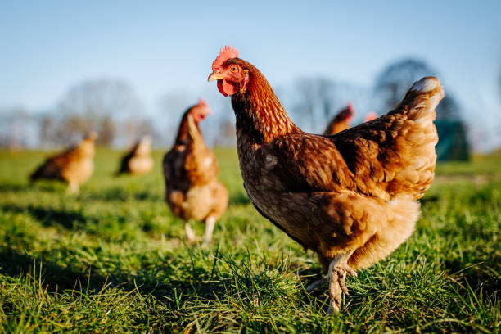
5.Lợi ích
Tổng kết

Slide 19
5.Lợi ích
Tổng kết
- Sản phẩm chất lượng cao: Gà thả vườn được nuôi dưỡng trong môi trường tự nhiên, vận động nhiều nên thịt dai, thơm ngon, giàu dinh dưỡng.

Slide 20
5.Lợi ích
Tổng kết
- Sản phẩm chất lượng cao: Gà thả vườn được nuôi dưỡng trong môi trường tự nhiên, vận động nhiều nên thịt dai, thơm ngon, giàu dinh dưỡng.
- Ít dịch bệnh: Gà thả vườn ít bị dịch bệnh hơn so với gà nuôi công nghiệp do được nuôi trong môi trường thoáng mát, ít tập trung.

Slide 21
5.Lợi ích
Tổng kết
- Sản phẩm chất lượng cao: Gà thả vườn được nuôi dưỡng trong môi trường tự nhiên, vận động nhiều nên thịt dai, thơm ngon, giàu dinh dưỡng.
- Ít dịch bệnh: Gà thả vườn ít bị dịch bệnh hơn so với gà nuôi công nghiệp do được nuôi trong môi trường thoáng mát, ít tập trung.
- Tiết kiệm chi phí: Gà thả vườn có thể tự kiếm ăn một phần từ thức ăn tự nhiên, giúp tiết kiệm chi phí thức ăn cho người chăn nuôi.

Slide 22
5.Lợi ích
Tổng kết
- Sản phẩm chất lượng cao: Gà thả vườn được nuôi dưỡng trong môi trường tự nhiên, vận động nhiều nên thịt dai, thơm ngon, giàu dinh dưỡng.
- Ít dịch bệnh: Gà thả vườn ít bị dịch bệnh hơn so với gà nuôi công nghiệp do được nuôi trong môi trường thoáng mát, ít tập trung.
- Tiết kiệm chi phí: Gà thả vườn có thể tự kiếm ăn một phần từ thức ăn tự nhiên, giúp tiết kiệm chi phí thức ăn cho người chăn nuôi.
- Dễ quản lý và chăm sóc: Mô hình chăn nuôi gà thả vườn tương đối đơn giản, dễ quản lý và chăm sóc.

Slide 23
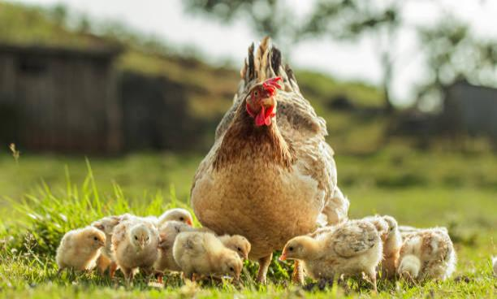
6. Những điều cần lưu ý khi chăn nuôi trong gia đình

Slide 24
6. Những điều cần lưu ý khi chăn nuôi trong gia đình
* Chọn giống gà phù hợp
Cung cấp đủ nước và thực phẩm bổ sung

Slide 25
6. Những điều cần lưu ý khi chăn nuôi trong gia đình
* Chọn giống gà phù hợp
* Chuẩn bị chuồng trại cần đảm bảo thông thoáng, khô ráo và an toàn,...
Cung cấp đủ nước và thực phẩm bổ sung

Slide 26
6. Những điều cần lưu ý khi chăn nuôi trong gia đình
* Chọn giống gà phù hợp
* Chuẩn bị chuồng trại cần đảm bảo thông thoáng, khô ráo và an toàn,...
* Cung cấp đủ nước uống và thức ăn bổ sung
Cung cấp đủ nước và thực phẩm bổ sung

Slide 27
6. Những điều cần lưu ý khi chăn nuôi trong gia đình
* Chọn giống gà phù hợp
* Chuẩn bị chuồng trại cần đảm bảo thông thoáng, khô ráo và an toàn,...
* Cung cấp đủ nước uống và thức ăn bổ sung
* Phòng ngừa và điều trị các bệnh thường gặp
* Thu hoạch và xuất chuồng kịp thời

Slide 28
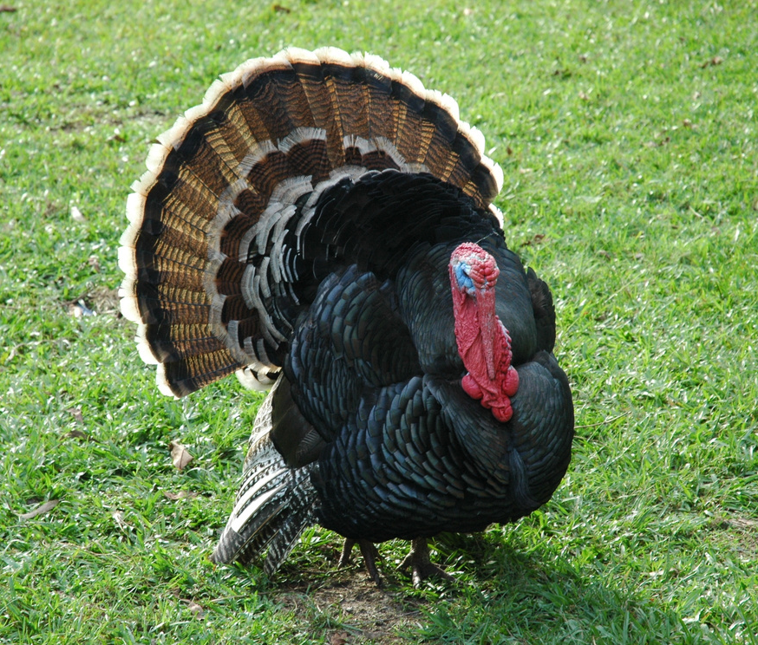
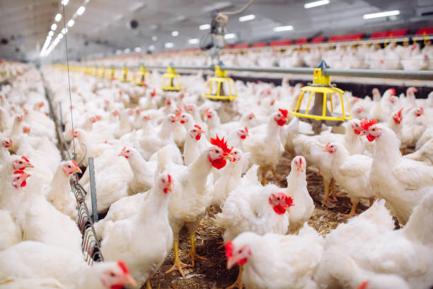
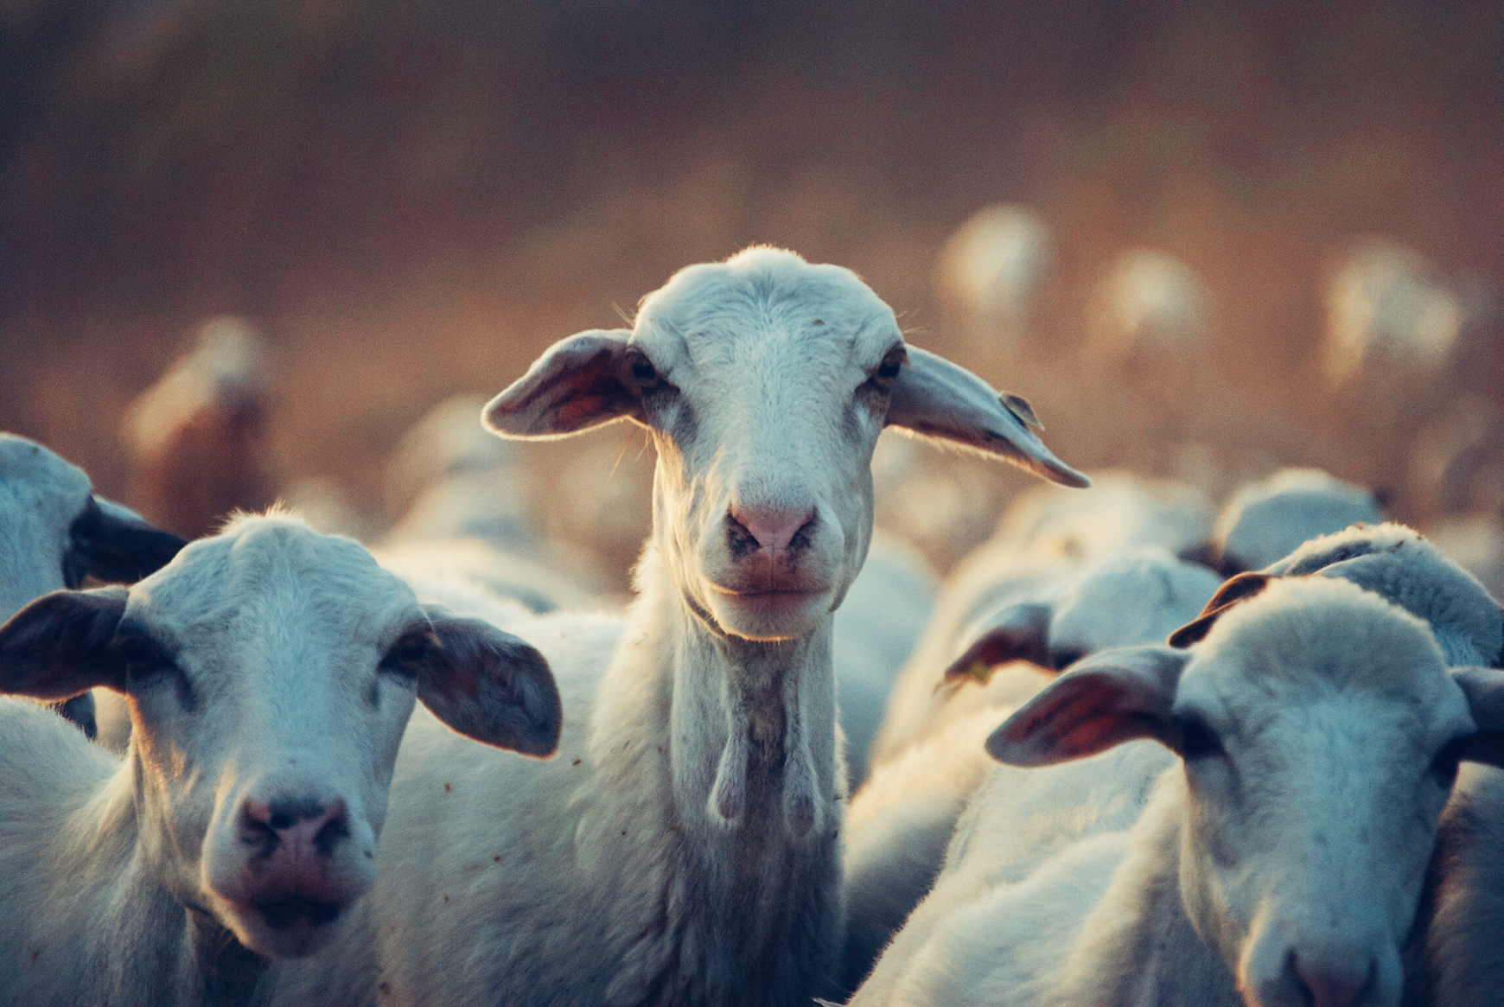

Home
Thank You Page
Thank You

